Slide 1
第三章 化学反应速率和化学平衡
Rate of Chemical Reaction
&
Chemical Equilibrium

Slide 2
本章学习要求
1. 掌握化学反应速率和化学反应速
率方程式，掌握质量作用定律
2. 掌握反应速率常数、反应级数
3. 了解反应速率理论
4. 掌握温度与反应速率常数的关系，
了解活化能

Slide 3
5.掌握标准平衡常数（K^{θ}）的意义
及有关化学平衡的计算
6.了解化学反应等温方程的意义,掌
握Δ_{r}G_{m}^{θ}与K^{θ}的关系式。
7.掌握浓度、压力、温度对化学平
衡移动的影响

Slide 4
3.1. 化学反应速率
Rate of Chemical Reaction
化学反应速率是指在一定条件下反应物转化为生成物的速率，通常用单位时间内反应物浓度的减小或生成物浓度的增加来表示。

Slide 5
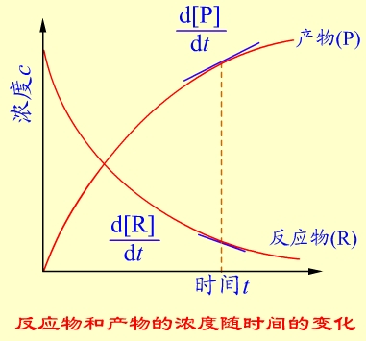
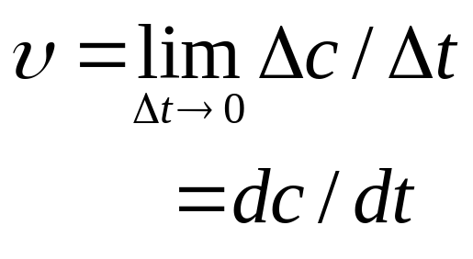
1. 瞬时速率
dc(P)
dc(R)
反应刚开始时，速率大，然后不断减小，故瞬时速率体现了反应速率变化的实际情况。

Slide 6
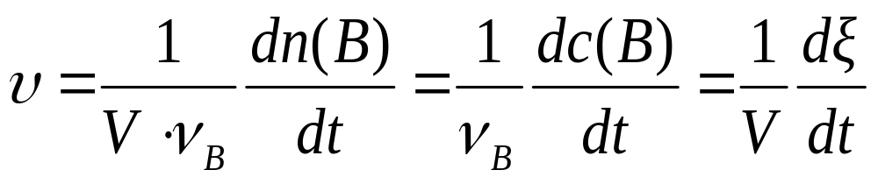
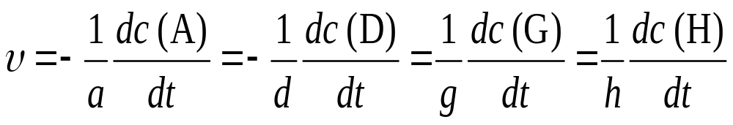
反应 a A + d D == g G + h H
反应速率表示为
体积不变的反应体系

Slide 7
2. 反应机理 mechanism of reaction
基元反应 elementary reaction
反应物分子一步直接转化为生成物分子的反应
(简单反应)
非基元反应
(复杂反应complex reaction)

Slide 8
化学反应所经历的途径称为反应机理(mechanism of reaction )，或反应历程。化学动力学研究的重要任务之一就是研究反应机理，确定反应历程，深入地揭示反应速率的本质，这在理论上和实践中都有重要意义。

Slide 9
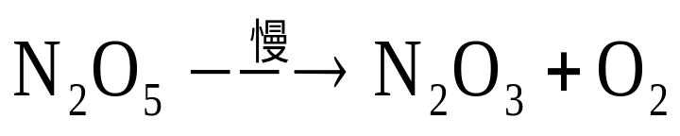
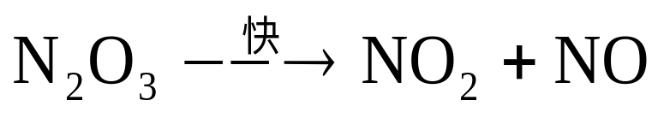
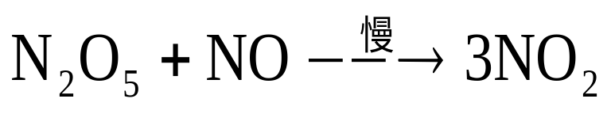
例如反应 2N₂O₅====4NO₂+O₂
是由三个步骤组成的复杂反应：
（1）
（2）
（3）
这三个基元反应的组成表示了总反应经历的途径。

Slide 10
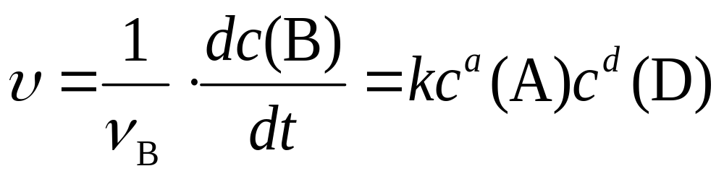
3. 速率方程和速率常数
质量作用定律 law of mass action
一定温度时，基元反应的反应速率与各反应物浓度系数次方的乘积成正比.
即基元反应
a A + d D == g G + h H
的速率方程为:

Slide 11
k：速率常数
constant of reaction
k的大小与反应物浓度无关
只与反应的本性和温度、催化剂有关

Slide 12
对于复杂反应：
① 若已知反应机理，可根据定速步骤书写速率方程式.
如 2NO(g)+Br₂(g)==2NOBr(g)的反应机理为：
(1) NO+Br₂==NOBr₂ (慢)
(2) NOBr₂ + NO ==2NOBr (快)
则速率方程为υ = kc(NO)c(Br₂)
② 根据实验数据来设定并求解速率方程

Slide 13
例 有一化学反应: a A + b B == c C, 在
298K时将A、B溶液按不同比例混合,
得到下列实验数据：
c(A) (mol.L⁻¹) 0.10 0.20 0.10
c(B) (mol.L⁻¹) 0.10 0.10 0.20
υ (mol.L^{-1.}s⁻¹) 0.012 0.024 0.048
求该反应的速率方程式和速率常数k .

Slide 14
解：υ与c(A)成正比，
与c(B)的平方成正比
υ = kc(A)c ²(B)
k = 12 mol^{-2.}L^{2.}s⁻¹

Slide 15
4. 反应级数 order of reaction
化学反应的反应速率与各反应物浓度某次方的乘积成正比. υ = k c ^{α} (A)c ^{β}(D)
速率方程式中，某反应物浓度的方次(α或β )称为该反应物的级数，各反应物浓度方次之和(α +β )称为该反应的级数

Slide 16
反应级数是由实验测定的。
反应级数可以是正数、负数、整数、分数或零.
有的反应无法用简单的数字来表示级数。

Slide 17
υ =k 零级反应
υ =kc(A) 一级反应
υ =kc(A)c(D)二级反应,对A和D各为一级
υ =kc²(A)c(D) 三级反应， 对A为二级，
对D为一级
υ =kc⁻²(A)c(D) 负一级反应
υ =kc^{1/2}(A)c(D) 1.5级反应
υ =kc(A)c(D)/[1-c^{1/2}(D)] 无简单级数

Slide 18
速率常数k 的量纲与反应的级数有关
级数 k 的量纲
零级 浓度. 时间⁻¹
一级 时间⁻¹
二级 浓度^{-1 .} 时间⁻¹
三级 浓度^{-2 .} 时间⁻¹

Slide 19
3.2 温度对反应速率的影响
r
r
T
T
r
r
r
T
T
T

Slide 20
1. van,t Hoff 规则
温度每升高10ºC,反应速率加快2~4倍
k_{t+10} /k_{t} = 2~4= γ
k_{t+n·10} /k_{t} = γ ^{n}

Slide 21
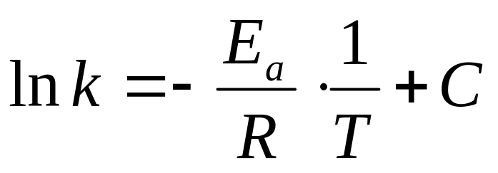
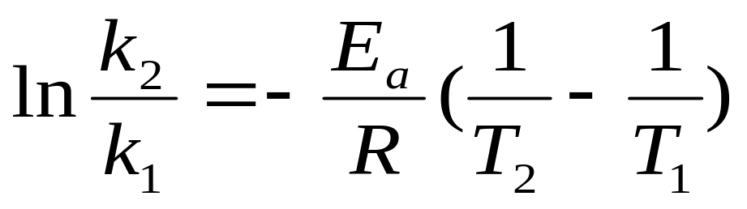
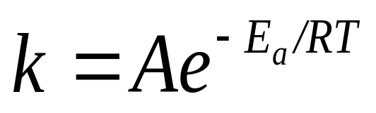
2. Arrhenius 公式
反应速率 k 的对数与温度 T 的倒数有线性关系
Ea:活化能
或

Slide 22
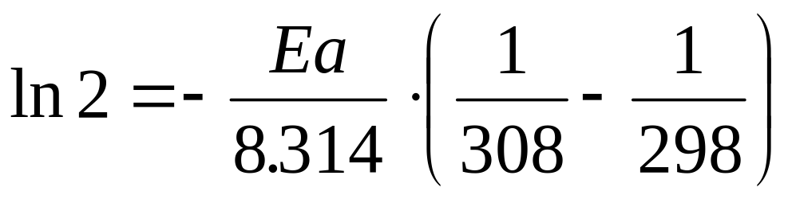
例 已知某反应在35℃时的反应速率是25℃时的两倍, 试求该反应的活化能.
解：根据Arrhenius公式得:
Ea=528.9kJ/mol

Slide 23
3.活化能 activation energy
反应体系中能量较高且能发生反应的分子称为活化分子，活化分子的最低能量与体系中分子的平均能量之差称为活化能 Ea

Slide 24
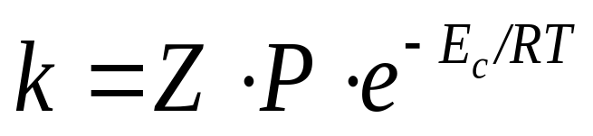
3.3 反应速率理论简介
1. 碰撞理论 collision theory
（1）反应物分子的相互碰撞是反应进行的先决条件，反应速率与碰撞频率成正比。
（2）不是分子间每一次碰撞都能发生化学反应，只有能量足够大的“分子对”相碰才是有效碰撞。
（3）分子碰撞时必须处于有利方位才能发生有效碰撞。

Slide 25
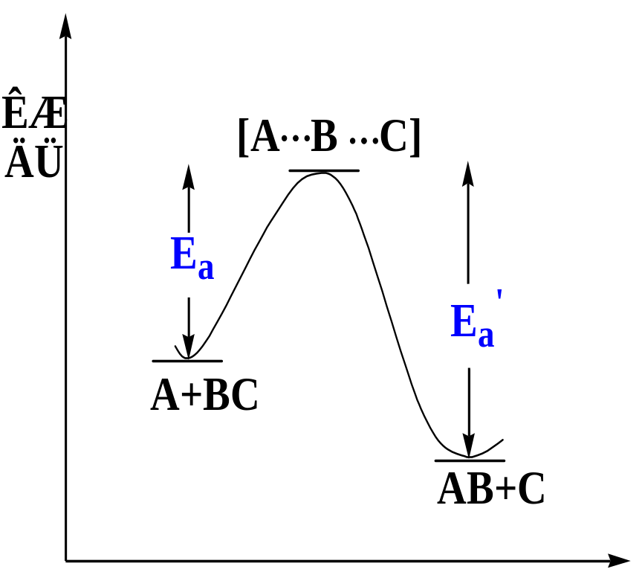
2. 过渡态理论 transition state theory
化学反应不是通过反应物分子的简单碰撞而完成的, 反应物分子在相互接近时必须先经过一个中间过渡状态, 即形成一种活化配合物, 然后再转化为产物。
快
慢
A+BC
AB+C
[A…B…C]
过渡态

Slide 26
3.4 催化剂 catalyst
1. 催化剂和催化作用
能改变反应的速率，而其本身的数量和化学性质基本不变的物质，称为催化剂。

Slide 27
1）催化剂能加快反应速率是由于催化剂改变了反应历程，降低 反应活化能。
2）催化剂只能加速热力学上可能进行的反应，催化剂不能改变反应的自发性。

Slide 28
3）催化剂同时改变正逆反应的
速率，缩短达到平衡所需的时间。
催化剂不改变化学平衡状态.
4）催化剂有选择性。
5）在催化剂或反应体系中加入
少量杂质常常可以强烈的影响催
化剂的作用，这些杂质起助催化剂
或毒物的作用。

Slide 29
2.酶 enzyme
酶作为一种特殊的生物催化剂，除上述特点外，还具有以下特异性：
1）催化效率高
2）反应条件温和
3）高度选择性

Slide 30
3.5 可逆反应与化学平衡
化学平衡 Chemical equilibrium
对于一可逆反应，在一定条件下，当正、逆反应速率相等时，反应体系中各物质浓度或分压不再随时间改变，这种状态称为化学平衡

Slide 31
1.可逆反应
在同一条件下既
能正向反应又能逆
向反应进行的反应。
1）体系达到平衡时，各组分浓度不再随时间变化，但微观上反应仍在进行。
2）若平衡条件不变，化学平衡可以保持；当条件改变时，平衡会被破坏，但在新的条件下又可建立新的平衡。
υ
υ_{正}
υ_{正}=υ_{逆}
υ_{逆}
t

Slide 32
2.化学平衡
平衡条件：υ_{正} = υ_{逆}
平衡标志：各物质浓度不再随时间改变。
平衡是可逆反应的最大限度。
化学平衡是有条件的动态平衡
改变条件，平衡破坏，在新的条件下达到新的平衡----平衡移动。

Slide 33
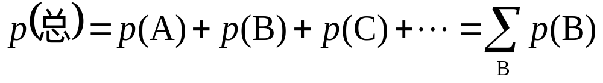
3. Dolton 分压定律
定温时，混合理想气体中某组分气体占有与混合气体相同体积时所表现的压力称为该组分气体的分压
partial pressure

Slide 34
例 在3 .0L的容器内盛有8g O₂和14g N₂ , 求300K时混合气体的总压及O₂ 、N₂的分压。

Slide 35
解
n(O₂)=0.25mol
n(N₂)=0.50mol
p(总)=n(总)RT/V
=0.75×8.31 ×300/3.0=623.3kPa
p(O₂)= p(总) ⋅x(O₂)
=623.3 ×1/3=207.8kPa
p(N₂)= p(总) -p(O₂)=415.5kPa

Slide 36
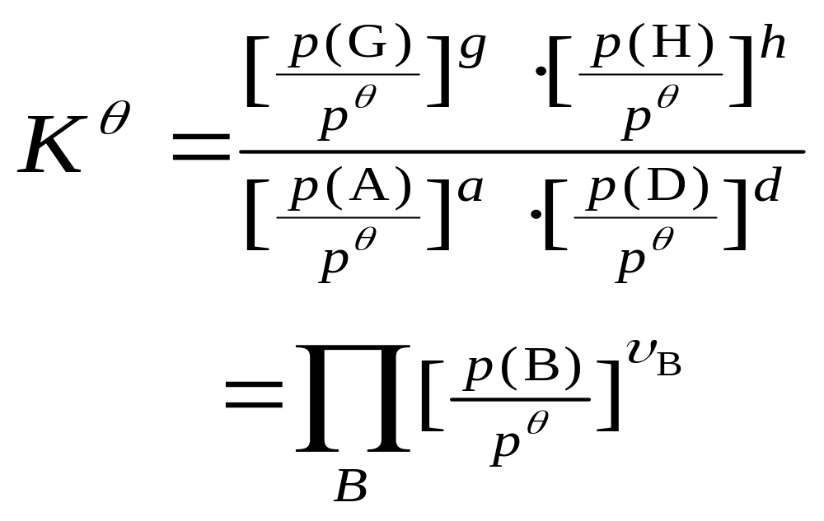
4. 标准平衡常数 standard equilibrium constant
气相可逆反应：
aA(g) + dD(g) == gG(g) + hH(g)
p(B):组分B的平衡分压 p^{θ}:标准压力

Slide 37
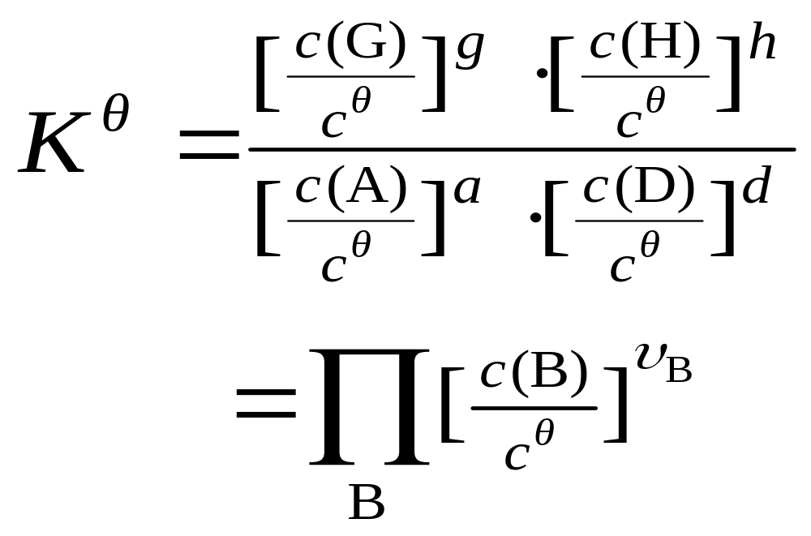
水溶液中可逆反应
c(B):组分B的平衡浓度 c^{θ}:标准浓度,1mol⋅L⁻¹

Slide 38
书写平衡常数表示式的注意事项
1) 标准平衡常数表达式中各物质的浓度或分压均为平衡状态时值
2)标准平衡常数是量纲为1的数.其值与浓度,压力无关.改变温度,标准平衡常数值改变.

Slide 39
3) 参加反应的固体或纯液体不写
入平衡常数表示式. 稀溶液中反
应有水参加, 水的浓度不写入
平衡常数表示式中.
4) 平衡常数表示式及其数值与反
应式写法有关

Slide 40
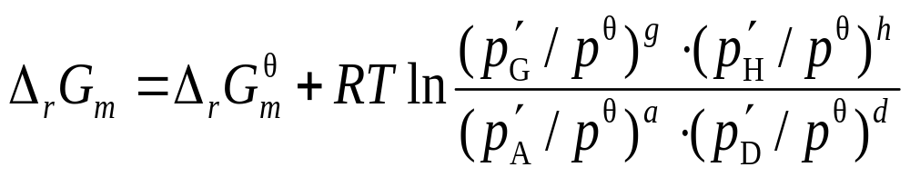
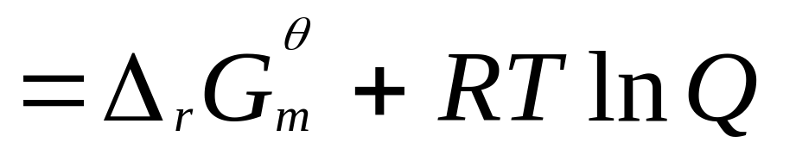
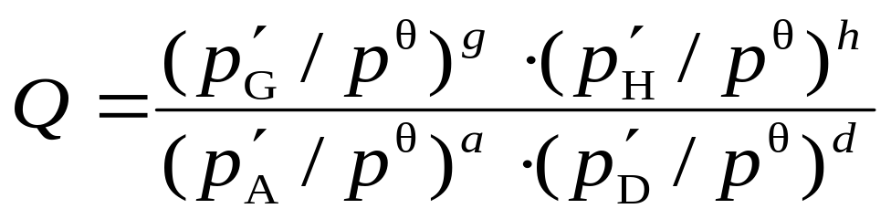
3.6 标准平衡常数与Δ_{r}G_{m}^{θ} 的关系
aA(g) + dD(g) == gG(g) + hH(g)
van’t Hoff 等温式
Q: 活度商

Slide 41
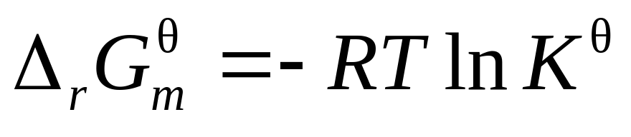
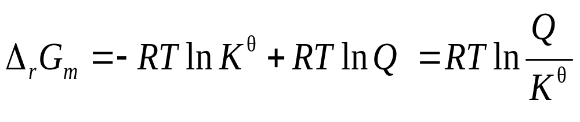
K^{θ} 与Q 的关系
Q< K^{θ} Δ_{r}G_{m} <0 反应正向自发进行
Q> K^{θ} Δ_{r}G_{m} >0 反应逆向自发进行
Q= K^{θ} Δ_{r}G_{m} =0 反应达平衡

Slide 42
例1 在10l容器中2 mol CO(g)与 2 mol H2O(g) 850K时达平衡:
CO(g)+ H2O(g) == CO₂(g)+ H2(g)
K^{θ}=1
求各组分平衡时的分压和转化率α。

Slide 43
解 : CO(g)+ H2O(g) ==CO₂(g)+ H2(g)
t=0,p/kPa
0.2RT 0.2RT 0 0
t, p/kPa
0.2RT-x 0.2RT-x x x
(x/p^{θ})( x/p^{θ})
K^{θ}= =1
x = 0.1RT
∴ p_{B} = 0.1RT = 706.7KPa
[(0.2RT-x)/p^{θ}]²
α = 50 %

Slide 44
例2. 1557K时 Br₂(g)=2Br(g),
K^{θ} =1.35×10⁻⁴. 将0.10mol Br₂(g)
置于1.0L容器中, 求平衡分压和
转化率.

Slide 45
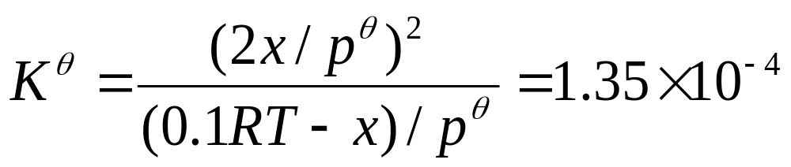
解： Br2(g) === 2 Br(g)
t=0， 0.10RT 0
t 0.10RT－x 2x
x = 2.1KPa p_{总}=1296.6KPa
p(Br2)=1292.4KPa p(Br)=4.2KPa
α ＝0.2%

Slide 46
EX3. 523K时PCl5分解
K^{θ} =1.78，
求分解率 α = 0.30 时的总压

Slide 47
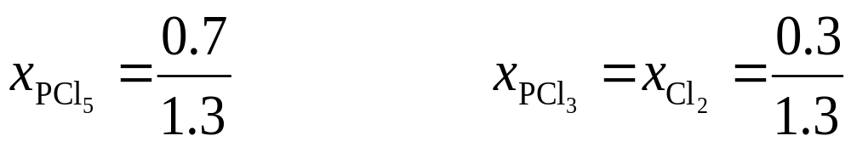
解： PCl5(g)==PCl3(g)+Cl2(g)
n 0 0
0.7n 0.3n 0.3n
p(PCl5) = (0.7/1.3)p_{总}
p(PCl3) = p(Cl2) = (0.3/1.3) p_{总}
K^{θ} =1.78
= (p_{总}×0.3² )/0.7×1.3×p^{θ}
p_{总} =1800KPa

Slide 48
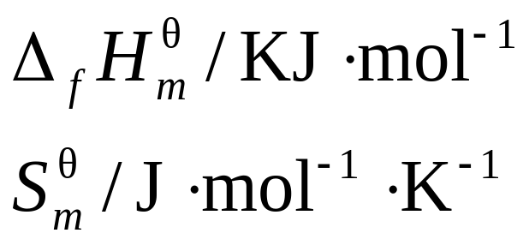
例题４
Ag₂CO₃(s) 分解
Ag₂CO3(s)=Ag₂O(S)+CO2(g)
-502 -31 -394
167 122 214
(1)T=380K时， Ag₂CO₃(s)是否分解？
(2)T=380K, p_{CO2}=1KPa时， Ag₂CO3(s)
是否分解？

Slide 49
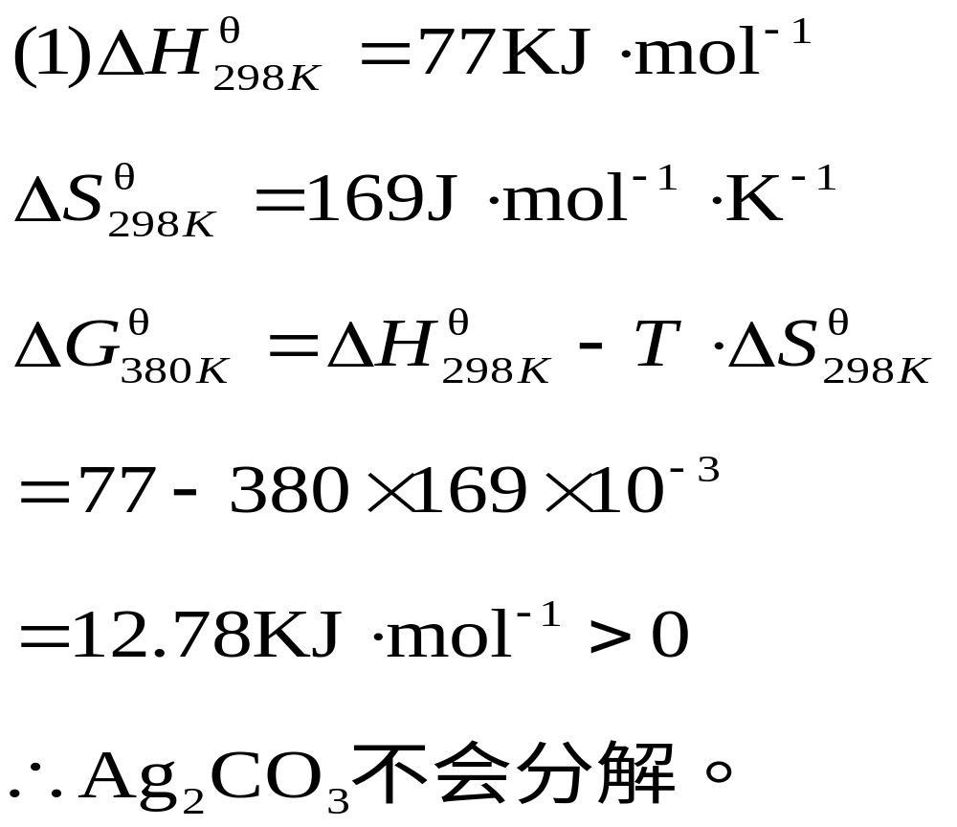

Slide 50
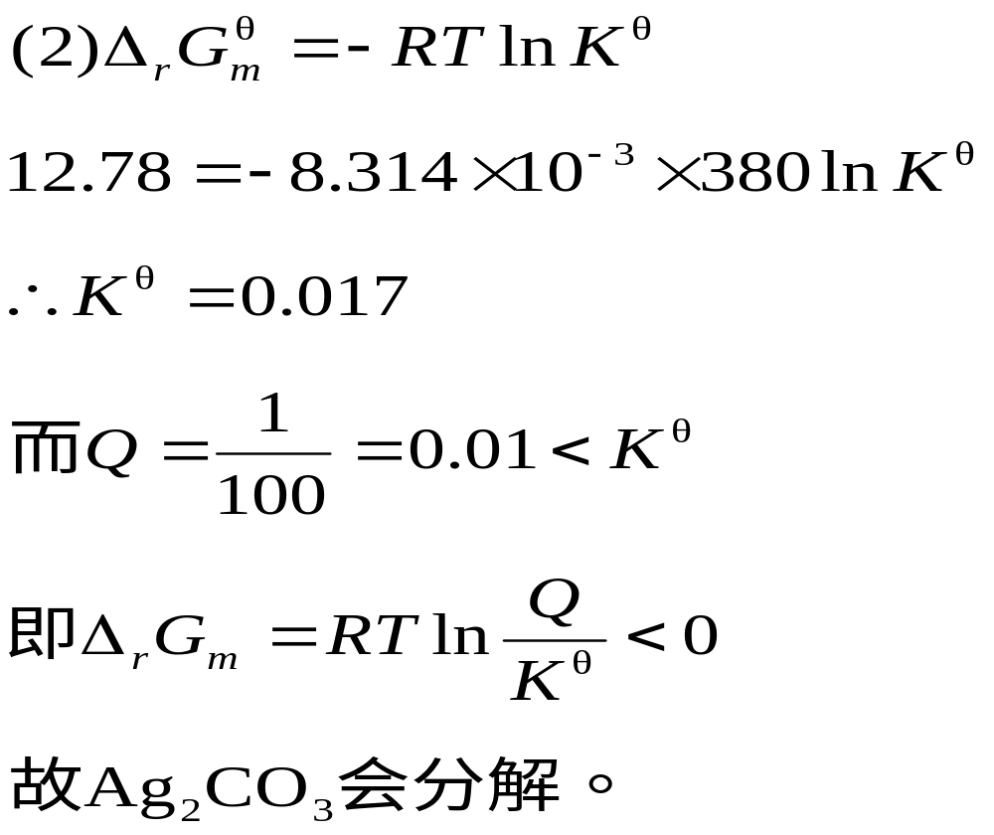

Slide 51
3.7 化学平衡的移动
一个已经达到化学平衡的反应体系,当条件发生变化时,化学平衡被破坏,反应向某一方向进行,在新的条件下达到新的平衡,这就是化学平衡的移动.

Slide 52
1. 浓度对化学平衡的影响
一定温度下，增大反应物浓度或减小产物浓度，平衡向正反应方向移动；反之，平衡向逆反应方向移动。
这种移动遵循 Ｑ 与 K^{θ}的关系

Slide 53
2. 压力对化学平衡的影响
1）气体分压的影响：
分压变化与浓度影响类似,遵循 Ｑ 与 K^{θ}的关系
2）惰性气体的影响
加入惰性气体,各组分气体的分压不变，对平衡无影响

Slide 54
3）体系总体积的影响：
对于反应前后气体分子数不相等的反应，增加体系体积可使平衡向气体分子数增加的方向移动，减小体积可使平衡向气体分子数减小的方向移动。
对于反应前后气体分子数相等的反应，体积变化对平衡没有影响。

Slide 55
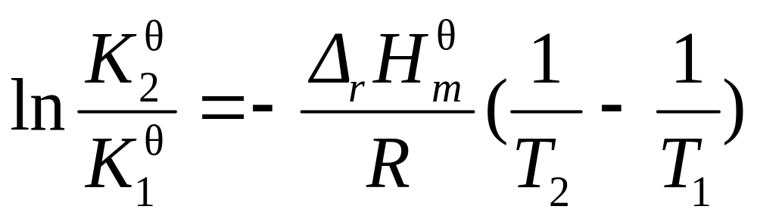
3. 温度对化学平衡的影响
升高温度，
平衡向吸热反应方向移动
降低温度，
平衡向放热反应方向移动
van’t Hoff 方程

Slide 56
例 分别计算反应
CaCO₃(s)== CaO(s)+CO₂(g)
在298K和1110K时的平衡常数
K₁^{θ} 、K₂^{θ} 。
已知Δ_{r}H_{m}^{θ}(298K)=178.2 kJ.mol⁻¹
Δ_{r}G_{m}^{θ} (298K)=130.2 kJ.mol⁻¹

Slide 57
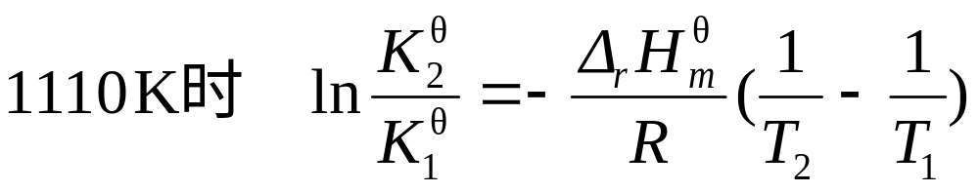
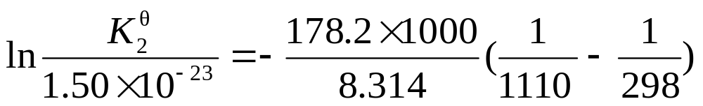
解: 298时,
Δ_{r}G_{m}^{θ} (298K)=130.2 kJ.mol⁻¹
= - RT ln K₁^{θ}
K₁^{θ} =1.50×10⁻²³
K₂^{θ} =1.06

Slide 58
4. 催化剂对化学平衡的影响
催化剂不能改变反应的Δ_{r}G_{m} ，因而对平衡没有影响。
对任一反应，催化剂同等程度地加快正、逆反应的速率，促使可逆反应加快达到平衡，并不使平衡移动。

Slide 59
5.多重平衡(同时平衡） multiple equilibrium
体系中有二个或二个以上平衡同时
存在，称为多重平衡体系
若一个反应是另几个反应之和,则
该反应的标准平衡常数等于这
几个分步反应标准平衡常数之积.
有关物质的浓度或分压须同时满
足几个反应平衡的要求．

Slide 60
Ex. 2C+O₂=2CO K₁^{θ}=1.6×10⁴⁸
C+O₂=CO₂ K2^{θ} =1.4×10⁶⁹ 求 2CO + O₂=2CO₂ 的 K3^{θ}
解: 方程③＝2×方程② --方程①
K3^{θ}=(K2^{θ})²/K1^{θ}= 1.2×10⁹⁰

Slide 61
吕·查德里原理
Le Chatelier principle
假如改变平衡体系的条件（浓度、压力、温度），平衡就向减弱这个改变应影响的方向移动

Slide 62
End of Chapt.3

